Slide 1
Проект по теме «Растения»
Программа «Планета знаний»
1 – В класс
ГБОУ гимназия № 426
Учитель: Галецкая В.А.

Slide 2
Введение:
Одним из приоритетных направлений развития науки, технологии и техники Российской Федерации является рациональное природопользование. В концепции модернизации образования отмечается, что школа пока не учит вести поиск и отбор информации.
Федеральный государственный образовательный стандарт второго поколения определенную роль отводит предмету «Окружающий мир», который может подвести детей к пониманию основного закона экологии : «все связано со всем», а вслед за этим к осознанию целостности природы и элементарных правил нравственного поведения в ней, как составляющих гражданской позиции и мировоззрения обучающихся; ориентируют учителя на системно - деятельностный подход в обучении, на формирование универсальных учебных действий. Большое значение придаётся учёту возрастных и индивидуальных особенностей и реализации дифференцированного подхода в обучении.
Воспитание экологической культуры – актуальнейшая задача сложившейся социально – культурной ситуации начала XXI века. Изучение окружающего мира и его составляющих – растений и животных – помогают ребенку по-новому взглянуть на природу.
Ребенок душой чувствует природу, тянется к взаимодействию с ней, все воспринимает с любовью, испытывает восторг, наблюдая за тем или иным явлением или животным. Непосредственно в соприкосновении с природой у ребенка развиваются самостоятельность, наблюдательность и любознательность, формируется эстетическое восприятие окружающего мира.

Slide 3
Актуальность:
В настоящее время в России идёт становление новой системы образования, ориентированного на вхождение в мировое образовательное пространство. Сотрудничество педагога и детей в их творческом общении и взаимодействии становится универсальной формой обновления образования. Современными сравнительными исследованиями доказано, что репродукционные методики обучения делают значительную часть школьников неспособными к анализу, обобщению, и самостоятельным выводам, не умеющими применять полученные знания в проблемных ситуациях, что значительно снижает уровень образования. В связи с этим возникает необходимость компетентностного подхода в образовании, когда целью школы должны быть не знания, а способность учиться и действовать самостоятельно. Действовать самостоятельно, значит, важны такие качества и ученика, и педагога, как инициатива, самоопределение, выбор, заинтересованность, творческая самореализация. Кардинальное решение проблемы видится в полном, системном переходе образования к разнообразным творческим работам по выбору и проектам. Поэтому актуальность проектного метода в образовании очевидна. Предлагаемый проект «Растения» актуален ещё и потому, что сегодня одним из главных условий успешности образования является здоровье. А успешное использование здоровьесберегающих программ является одним из критериев инновации. Именно проектная деятельность должна доминировать в образовательных процессах, а все остальные формы занятий стать интерактивными и обеспечивать творческие работы и проекты.

Slide 4
Педагогическая цель:
обеспечить условия для участия учеников в проектной деятельности по теме «Растения», предложенной в учебнике по программе «Планета знаний» «Окружающий мир» 1 класс. Авторы: Г.Г. Ивченкова, И.В. Потапов.

Slide 5
Цели:
Создание условий для развития новых образовательных качеств учащихся, условий для формирования творческой личности через проектную деятельность, в котором педагоги могли бы обеспечить: богатый выбор тем для творческих работ учащихся как основного продукта погружений, самостоятельную проектную деятельность учащихся как основного продукта самообразования;
Обобщить знания о многообразии растений, формировать растениеводческие умения, навыки совместной работы и делового общения в коллективе. Развивать умение передавать и презентовать полученные знания.
Развивать нравственные и эстетические чувства, повышать познавательную активность детей.
Воспитывать бережное отношение не только к растениям, но и к природе в целом, а так же чувство ответственности.

Slide 6
Задачи:
показать школьникам связь живой и неживой природы;
способствовать формированию умений анализировать, наблюдать, сравнивать, делать выводы; обучать применению полученных знаний;
развивать зрительную память, логическое мышление, устную речь;
коммуникативные способности; умение работать с интерактивными средствами обучения;
воспитывать доброжелательное отношение детей друг к другу, бережное отношение к природе.

Slide 7
проект «Растения» направлен на изучение разнообразия растений, а так же пользы растений для человека.
Целью является формирование интереса первоклассников к изучению окружающего мира, экологической культуры, развитие умений находить информацию и работать с ней, формирование навыков межличностного взаимодействия и сотрудничества, навыков работы в группе В последующем возможно возвращение к проекту и его расширение.
Преимущества учебного проекта:
Нетрадиционная форма проведения урока позволяет разнообразить учебный процесс, что вызывает положительные эмоции учащихся. Данный вид деятельности заставляет воспользоваться дополнительной литературой, связать тему с жизненным опытом первоклассников, развить интерес к окружающей среде.

Slide 8
Планируемые результаты:
Предметные: освоение способов изучения жизни растений (наблюдение, запись, опыт, сравнение) развитие навыков устанавливать и выявлять причинно-следственные связи в окружающем мире.
Личностные: формирование целостного, социально ориентированного взгляда на мир в его органичном единстве и разнообразии природы; развитие навыков сотрудничества со взрослыми и сверстниками в разных социальных ситуациях;
Универсальные учебные действия (метапредметные): определение общей цели и путей ее достижения; умение договариваться о распределении функций и ролей в совместной деятельности; осуществлять взаимный контроль в совместной деятельности, адекватно оценивать собственное поведение и поведение окружающих.
- регулятивные: формирование умения ставить цель, планировать свою деятельность, осуществлять самоконтроль, выполнять задания в соответствии с поставленной целью.
- познавательные: общеучебные – отбирают информацию, полученную из различных источников; логические – владеют основами смыслового чтения художественных и познавательных текстов; умеют выделять существенную информацию из текстов разных видов; строят рассуждения в форме связи простых суждений.
- коммуникативные: умеют работать в группе, договариваться и приходить к общему решению в совместной деятельности; составляют рассказ.

Slide 9
1 этап: предпроектный.
Обозначение темы проекта: «Растения».
Пробуждение у учащихся интереса к теме проекта и формулировка проблемы с использованием стартовой презентации и экскурсии по теме. Деление класса на группы согласно теме проекта:
«Что мы сажаем, сажая леса…»
«Комнатные растения в нашей жизни»
«Искусство составления букетов»
«Охрана растений»
«Растения в жизни животных»
Этап погружения в проект: выделение проблемы, цели, задачи.
Организация и проведение работы для поиска способов решения проблемы проекта.

Slide 10
2 этап: Создание продукта проектной деятельности.
организация деятельности детей, определение целей и задачи каждой группы;
планирование работы по решению задачи проекта;
самостоятельная работа учащихся с заданиями, поиск информации учащимися;
возможный запрос информации учащимися, консультация учителя.

Slide 11
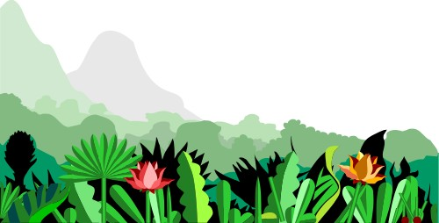
3 этап: Презентация продукта.
Защита работ по готовому плану.
Рефлексия.
Обозначение новых проблем для дальнейшего развития.

Slide 12
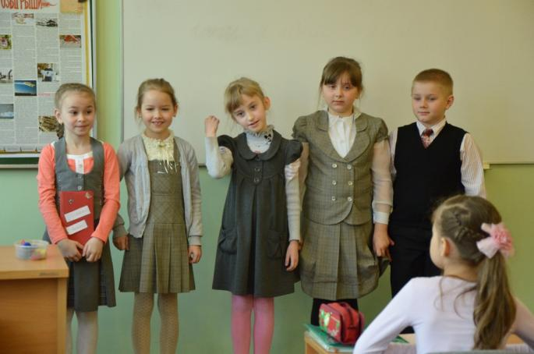
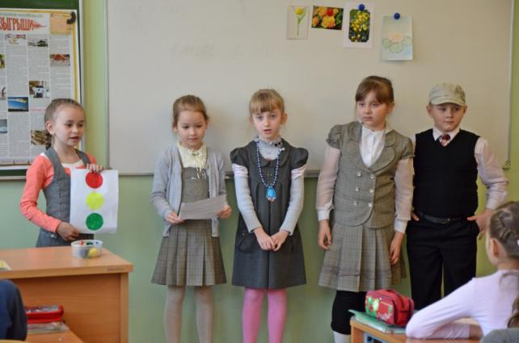
Презентация по теме «Охрана растений»
Состав группы:
Амплеева Анна
Гришина Анастасия Крауклис Елизавета
Нестерова Арина
Осипов Максим

Slide 13
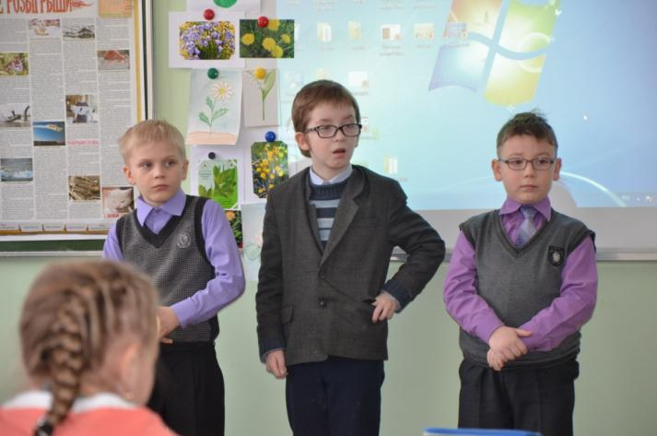
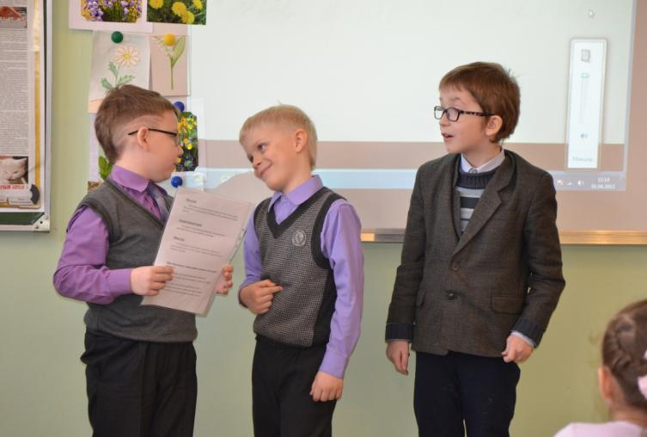
Презентация по теме «Комнатные растения»
Состав группы:
Кондрацкий Артём
Племянников Максим Сверчков Сергей

Slide 14
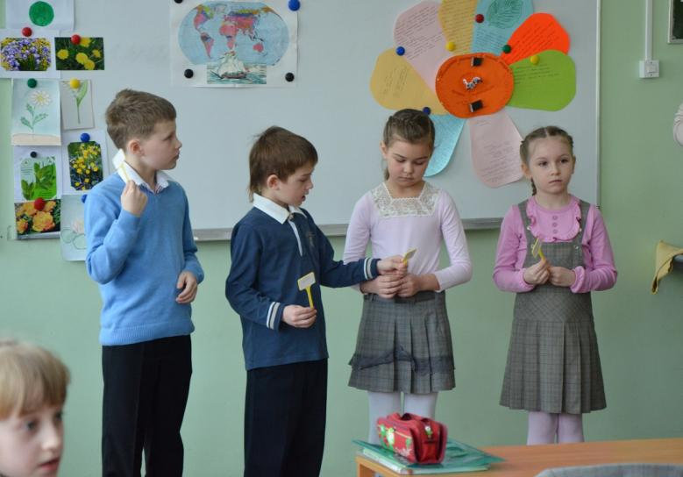
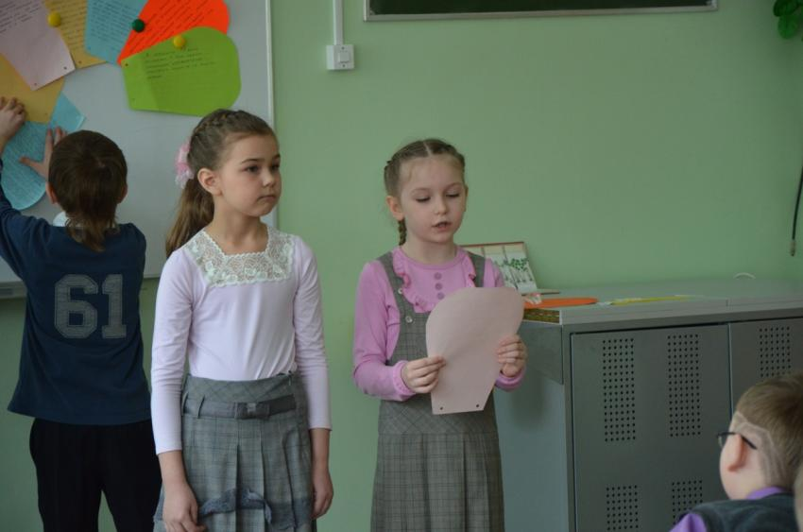
Презентация по теме «Комнатные растения»
Состав группы:
Лысков Никита
Платов Иван Соколенко Ксения
Юрченко Виолетта

Slide 15
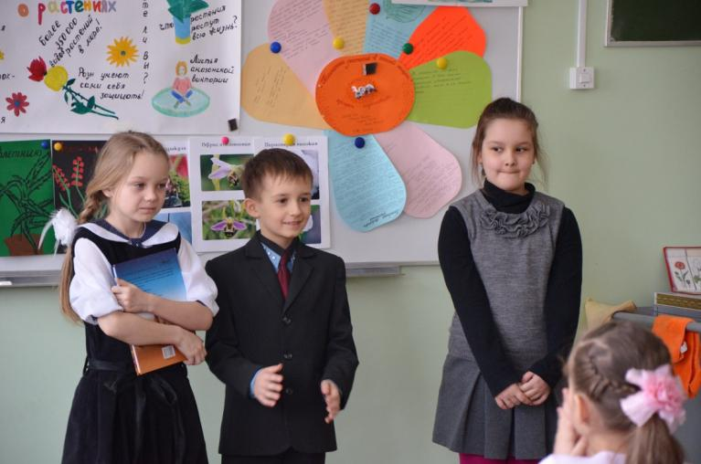
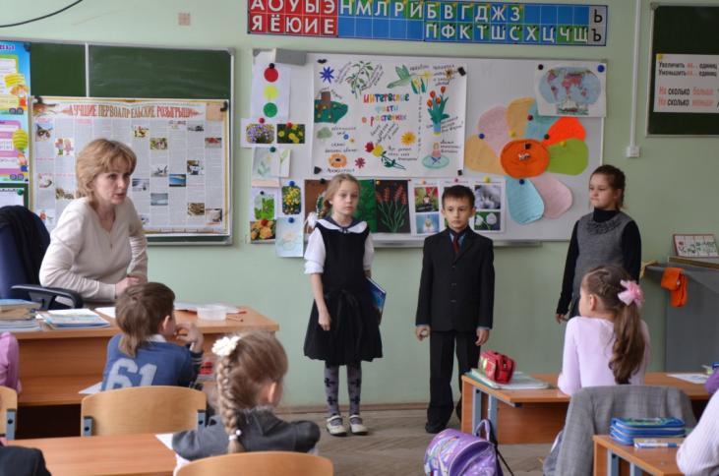
Презентация по теме «Удивительные растения»
Состав группы:
Васильева Анастасия
Клетная Анастасия Козлов Андрей

Slide 16
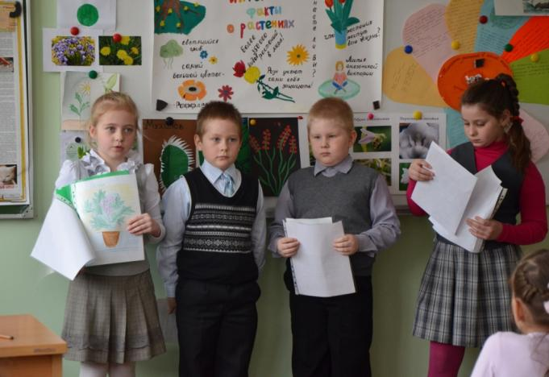
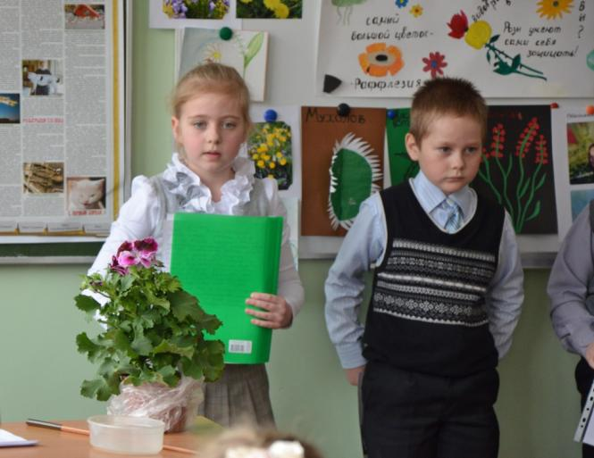
Презентация по теме «Комнатные растения»
Состав группы:
Голиков Владислав
Гелета Александр
Леонова Валерия Ненова Анастасия

Slide 17
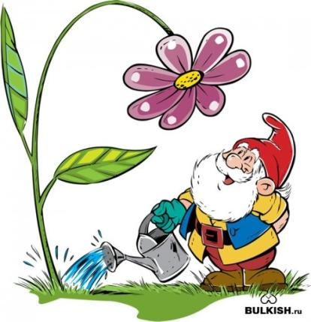
ЗОЛОТОЕ ПРАВИЛО ЭКОЛОГИЧЕСКОЙ ЭТИКИ
«Поступай по отношению к природе так, как ты хотел бы, чтобы окружающие поступали по отношению к тебе»!

Slide 18
Литература:
Ивченкова Г.Г., Потапова И.В. «Окружающий мир» 1 класс, ООО Издательство “Астрель”, М., 2011.
Гулуева Т.С. Система уроков по учебнику Ивченковой Г.Г., Потапова И.В. «Окружающий мир» 1 класс, издательство «Учитель», Волгоград, 2012.
Конышева Н.М., «Проектная деятельность школьников», Начальная школа. - 2006, №1.
Кравец Т.Н., Телеганова М.В., Спутай С. Младшие школьники проводят исследование //Начальное образование. - 2005, №2.
Модернизация образовательного процесса в начальной, основной и старшей школе: варианты решения./ Под редакцией А.Г.Каспржака, Л.Ф.Ивановой. - М.: Просвещение, 2004.
Панскова Г.В. Все дело в мыслях. Материалы олимпиад для учащихся начальных классов инновационных школ. - Чебоксары: Изд-во Л.А.Наумова. 2007.

